Slide 1


פיץ' (נאום המעלית)
מקצוע: מידע ונתונים
שם המורה: לזלי סלמון
עורכות: קרן שלום ורונית נחמיה

Slide 2
מה נלמד היום
מהו פיץ' ("נאום מעלית")
שלבי בניית נאום מעלית
המלצות

Slide 3
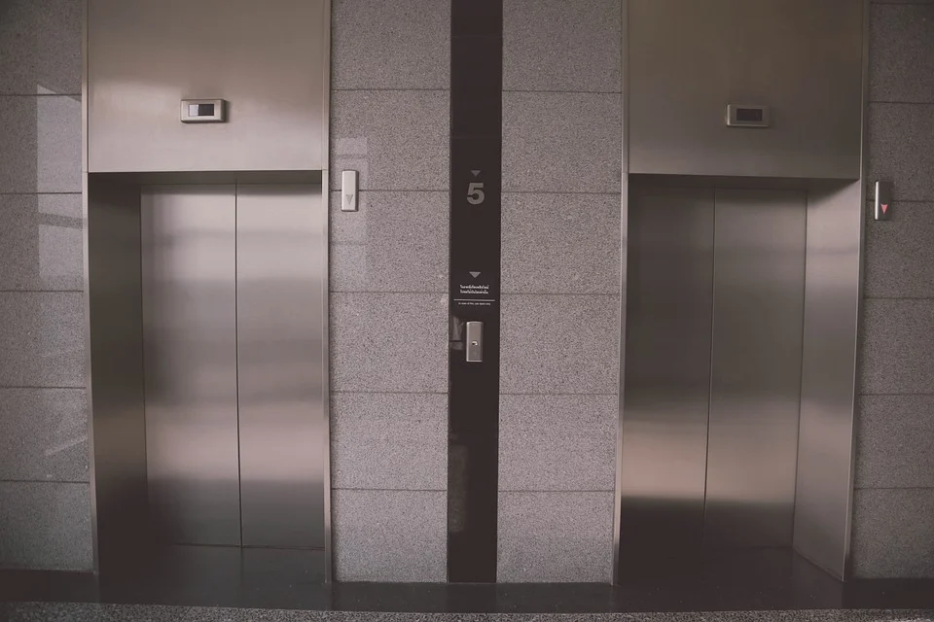
https://www.youtube.com/watch?v=80OiO2A6zsY

Slide 4


מהו פיץ' (נאום מעלית) ?
סיכום קצר שמטרתו להגדיר בפשטות ובמהירות
אדם, מקצוע, מוצר, שירות, ארגון או אירוע
ואת הערך אותו מציע.
המטרה של כל אדם היא להצליח ולקדם את המטרה/הפרוייקט שלו

Slide 5

יש לכם הזדמנות קצרה להציג את הרעיון. איך תעשו זאת בצורה הטובה ביותר?
צריך להתכונן!!

Slide 6

לפני הכל - חשוב להגדיר את המטרה

Slide 7
שלבי בניית הפיץ' (נאום המעלית)
1. הצגה אישית קצרה
2. הצגת הבעיה
3. הצגת הפתרון
4. הצגת הוכחות/להראות עשיה
5. קביעת פגישה/ביצוע עסקה
מתוך בלוג שיווק פרטיזני
חזרה גנרלית

Slide 8

חיוך !

Slide 9

פניה אישית בהתאם למעמד:
שימוש בשם פרטי
או בתואר הכבוד של האדם

Slide 10

התאימו את טון הדיבור של הקול שלכם
הקפידו לדבר לאט וברור

Slide 11

יציבה זקופה מציגה דמות בטוחה

Slide 12

החלפת פרטים ליצירת קשר

Slide 13

אל תתביישו, תמיד כדאי לנסות..

Slide 14
משימה
בחרו את אחד המקרים לעיל והכינו פיץ', בו תציגו את עצמכם:
קבלה ליחידה מסויימת בצבא
קבלה למשלחת נוער לחו"ל
קבלה לתנועת נוער מסויימת (מד"א)
קבלה לתפקיד מסויים שאתה מעוניינים בו
שימו לב שהפיץ' צריך להיות מובנה, תוך שימוש בדגשים
להקפיד על 30 עד 60 שניות בלבד!

Slide 15

נוהל שימוש ביצירות מוגנות בזכויות יוצרים ואיתור בעלי זכויות
השימוש ביצירות במהלך שידור זה נעשה לפי סעיף 27א לחוק זכות יוצרים, תשס"ח-2007. אם הינך בעל הזכויות באחת היצירות, באפשרותך לבקש מאיתנו לחדול מהשימוש ביצירה, זאת באמצעות פנייה לדוא"ל rights@education.gov.il

